Slide 1
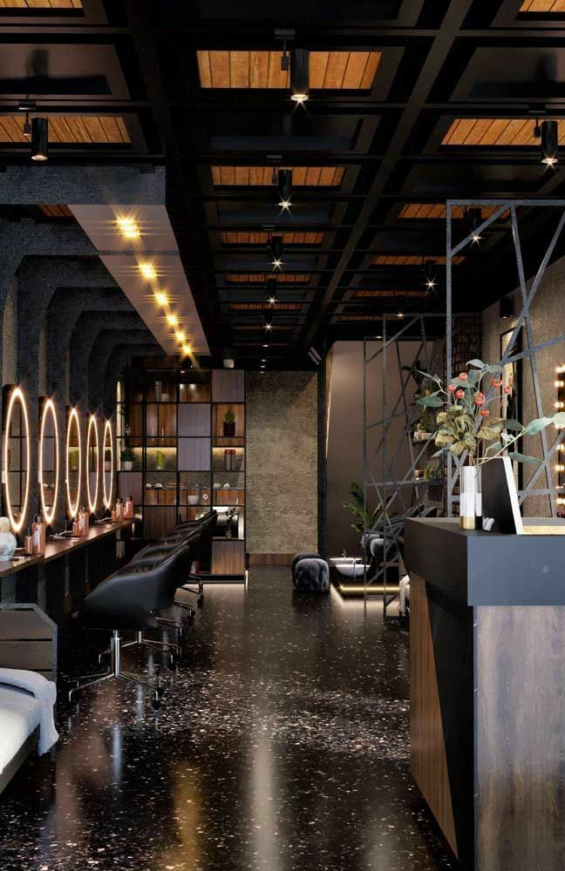
ПРОЕКТ
Vi&Pi
Vi&Pi
Beauty coworking
1

Slide 2
Состав команды
Лидер: Кадырова Вилена
Члены команды:
Елизарьева Полина
Забирова Элина
Ильина Полина
Тамербакова Алсу
Фатхуллина Алина
Студенты Института экономики, управления и бизнеса Уфимского университета науки и технологий
Трекер: Галимова Айгуль Шарифовна, к.э.н., доц. кафедры проектного менеджмента и бизнес-администрирования УУНиТ
2

Slide 3
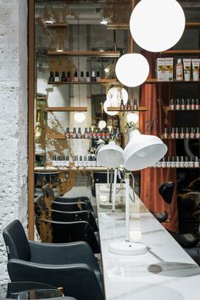
BEAUTY – КОВОРКИНГИ (бьюти-коворкинги) -
это площадки с
оборудованием, где
могут работать мастера,
арендовать рабочее место
на несколько часов и
оказывать услуги своим
клиентам. Им не нужно
быть в штате организации и нет необходимости
отрабатывать
определенное количество часов.
3

Slide 4
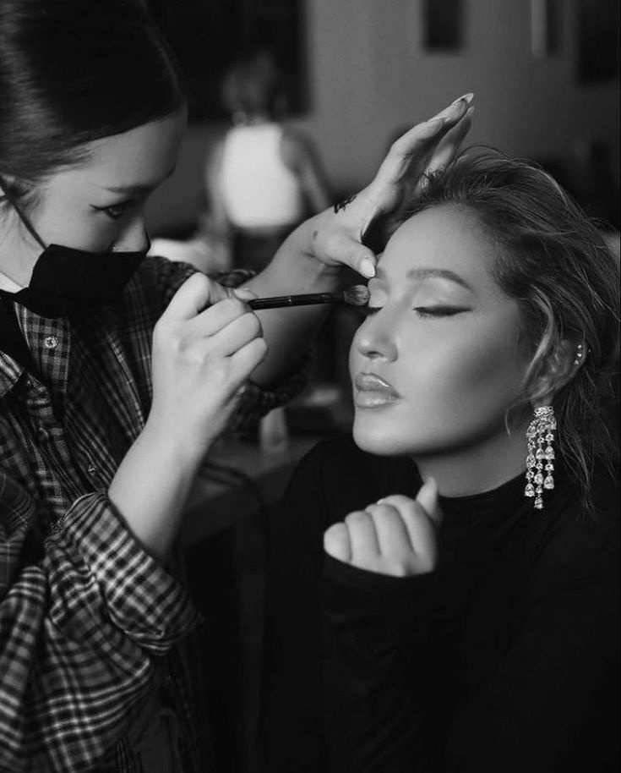
Целевая аудитория
КТО МОЖЕТ РАБОТАТЬ
в бьюти - коворкинге?
визажисты;
стилисты;
мастера ногтевого сервиса;
мастера по бровям;
косметологи;
массажисты;
мастера по наращиванию ресниц;
барберы;
мастер по сахарной депиляции;
тритментолог.
4

Slide 5

Решение:
Бьюти - коворкинг предоставляет рабочие места для мастеров бьюти - индустрии.
С помощью Бьюти - коворкинга нет необходимости:
тратить деньги на постоянную аренду и ремонт помещения;
в закупке материалов;
обустраивать рабочее место;
5

Slide 6
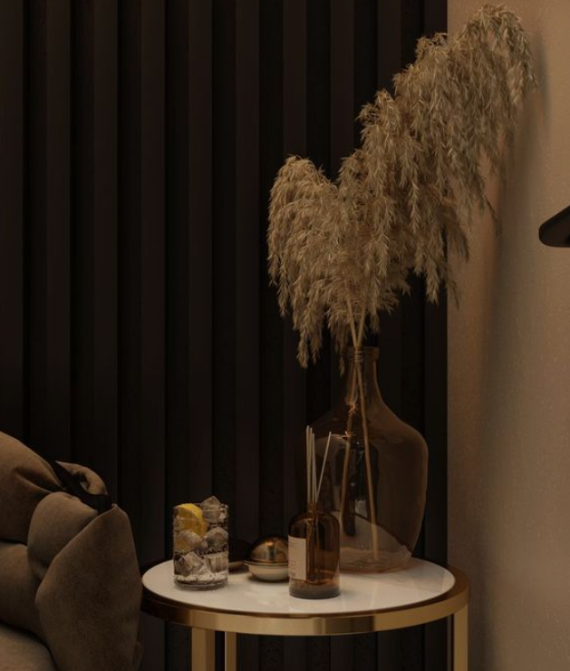
Продвижение
Сотрудничество с блогерами и мастерами бьюти-сферы.
Проведение мастер-классов по макияжу, оформлению бровей, мероприятий-встреч бьюти-мастеров, где можно делиться опытом и знаниями друг с другом.
Размещение информации о бьюти-коворкинге в онлайн-картах.
Создание сайта.
Для привлечения клиентов будут использоваться:
Предложение выгодных абонементов на долгосрочную аренду рабочих мест.
Первое время после открытия будет проходить акция: «1 час аренды бесплатно» за подписку на нашу страницу в соцсетях и рекомендацию.
6

Slide 7


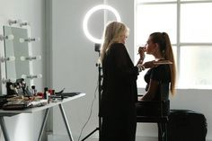
Каналы привлечения клиентов
Реклама в социальных сетях
«Сарафанное радио»
Программа лояльности
Сотрудничество с мастерами, проводящими обучение
Реклама на онлайн-досках
7

Slide 8
Актуальность проекта
Количество бьюти - мастеров
В настоящее время количество мастеров превышает количество рабочих мест, а в нашей стране бьюти коворкинг только начинает набирать обороты, в то время как, например, в США он уже популярен.
В мире
>1,5 млн. чел.
Количество бьюти - коворкингов
США
>1500 шт
Россия
<500 шт
Уфа
<20 шт
8

Slide 9
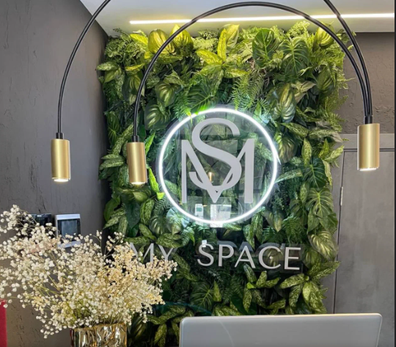
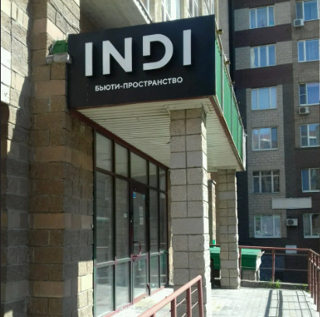
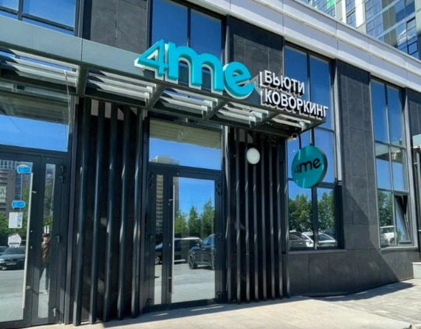
Конкуренты бьюти - коворкинга в Уфе
MY SPACE
INDI
4me
9

Slide 10
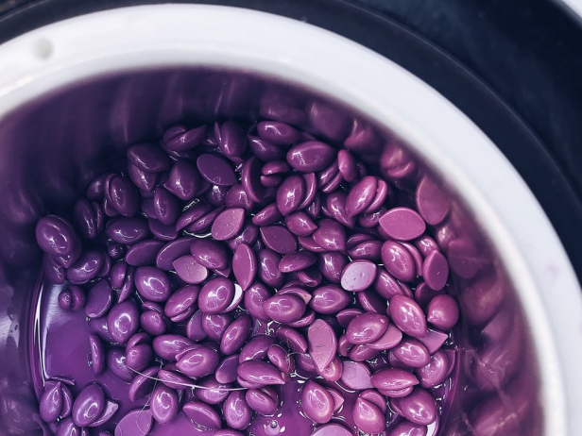
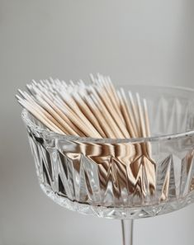
Партнеры проекта
*VITAKOSMETIK – поставщик расходных материалов для салонов красоты
*PROFBEAUTYSHOP – поставщик расходных материалов для салонов красоты
*SKLADKOFE.RU – поставщик капсул для кофемашин
*«ООО ЭРВИ» – клининговая компания, занимающаяся уборкой помещений
Ключевые ресурсы для проекта
Администраторы
Помещение
Клининговая компания
Оборудование
Расходные материалы
Партнеры проекта
Мебель
10

Slide 11
РАСХОДЫ НА ОТКРЫТИЕ БЬЮТИ - КОВОРКИНГА
НАИМЕНОВАНИЕ РАСХОДОВ | ЗАТРАТЫ, РУБ.
Мебель для работы (столы, стулья, кресла, зеркала и т.д.) | 350 000
Мебель для отдыха и прочее (диваны, пуфы, вешалки и т.д.) | 250 000
Офисная техника (модем, компьютеры, сканер, принтер, проектор с экраном, магнитная доска с маркерами и т.д.) | 400 000
Аренда помещения | 60 000
Кухонная техника (кулер, кофемашина и т.д.) | 70 000
Техника для мастеров (аппараты, расходники, лампы и т.д.) | 200 000
Прочее (реклама, коммунальные платежи, расходники и т.д.) | 100 000
ИТОГО | 1 430 000
11

Slide 12
План продаж услуг в первый год (помесячно) деятельности
Услуга | Цена, руб. | 1 | 2 | 3 | 4 | 5 | 6 | 7 | 8 | 9 | 10 | 11 | 12
Аренда гримерного стола 1 час | 150 | 149 | 310 | 310 | 310 | 310 | 310 | 310 | 310 | 310 | 310 | 310 | 310
Аренда кушетки 1 час | 150 | 60 | 120 | 120 | 120 | 120 | 120 | 120 | 120 | 120 | 120 | 120 | 120
Аренда гримерного стола 12 часа | 1500 | 4 | 8 | 8 | 8 | 8 | 8 | 8 | 8 | 8 | 8 | 8 | 8
Абонемент: аренда гримерного стола 20 часа | 3000 | 2 | 3 | 3 | 3 | 3 | 3 | 3 | 3 | 3 | 3 | 3 | 3
Аренда кушетки 12 часов | 1500 | 1 | 2 | 2 | 2 | 2 | 2 | 2 | 2 | 2 | 2 | 2 | 2
Абонемент: аренда кушетки 20 часов | 3000 | 1 | 2 | 2 | 2 | 2 | 2 | 2 | 2 | 2 | 2 | 2 | 2
ИТОГ | 1 054 350
12

Slide 13
SWOT - анализ
Сильные стороны | Слабые стороны
- Предложение востребованных услуг - Конкурентная цена - Наличие разработанной рекламной политики - Предложение оборудованных рабочих мест - Рентабельность - Общение в кругу единомышленников - Комфортная деловая атмосфера - Основа для других проектов | - Проект на стадии идеи - Ограниченная целевая аудитория - Недостаточная информированность потребителей об услуге , непонимание преимуществ - Пассивность людей( или занятость на официальной работе) - Низкая покупательная способность потенциальных клиентов
Возможности | Угрозы
- Возможность масштабирования бизнеса - Использования субсидий от государства для развития субъектов малого предпринимательства - Получение сопутствующих результатов - Знакомство ( нахождение ) новых клиентов партнеров - Диверсификация проекта - Повышение спроса - Расширение доли клиентов за счет других ООО - Получение прибыли | - Освоение рынка новыми конкурентами - Снижение потребительских возможностей - Отсутствие резидентов - « Неподдержание » правил конкурента - Большой срок окупаемости инвестиций
13

Slide 14
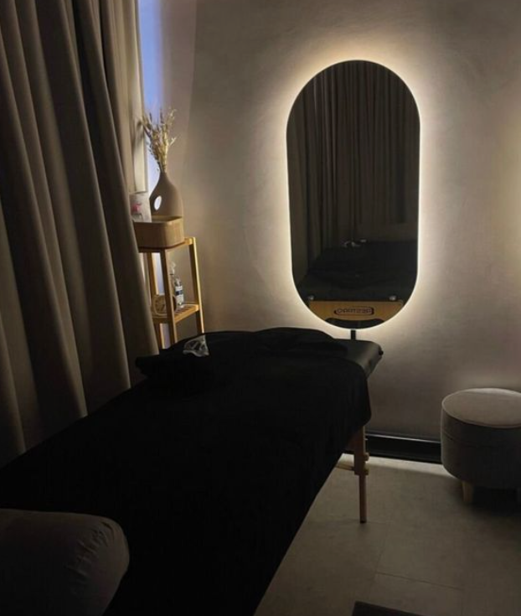
Риски
Отсутствие клиентов;
Уход в убыток;
Плохая репутация из-за низкоквалифицированных мастеров;
Невыхода на планируемые объемы оказания услуг;
Падение благосостояния граждан, соответственно падение спроса на услуг;
Увеличение количества конкурентов;
Увеличение налоговой нагрузки.
14

Slide 15
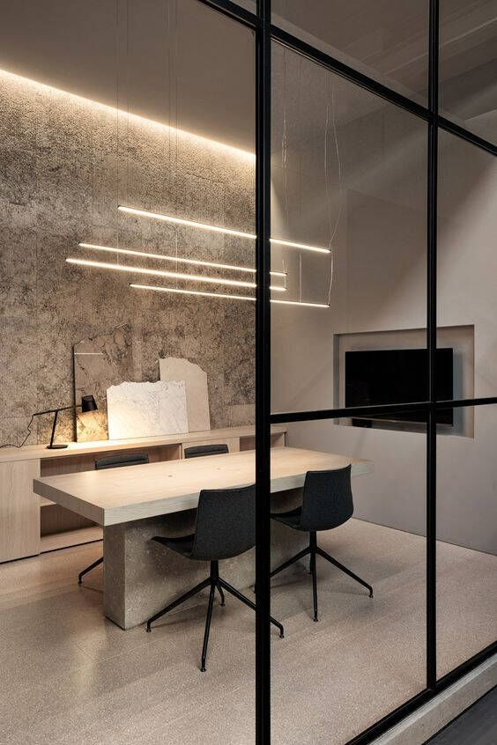
Оплата услуг будет рассчитываться по часам и абонементам.
Абонемент 15000 рублей/месяц
Аренда места 150 рублей/час
данные для
прогнозируемого дохода
Аренда отдельного кабинета под обучение 2000 рублей/час
Аренда отдельного кабинета для косметологов 300/час
15

Slide 16
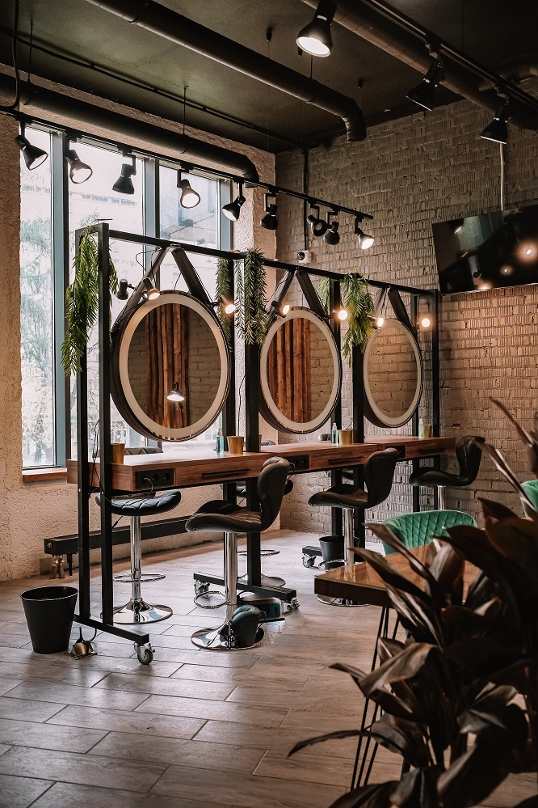
BEAUTY COWORKING
BEAUTY COWORKING – пространство для мастеров бьюти-индустрии, которое будет оборудовано под нужды мастеров. Аренда рабочего места может быть для разовых процедур, на целый день или месяц. Такая схема позволяет начинающим мастерам наработать клиентскую базу, а владельцу бизнеса сэкономить на аренде целого помещения.
Перспективные места для размещения бьюти-коворкинга – торговые центры, около вузов, в кампусах.
16

Slide 17

СПАСИБО ЗА ВНИМАНИЕ!
17

